Slide 1

PRAPOSED STORM WATER DRAIN FOR KAUSHALYA PARK SOCIETY TO RUXMANI SOCIETY,GANDEVI ROAD,NAVSARI-VIJALPORE MUNICIPALITY of Navsari Vijalpore Nagarpalika under 15th Finance Commission Grant.

Slide 2
કામનું વર્ણન:
વરસાદી લાઇન નવસારી વિજલપોર નગરપાલિકાના વોર્ડ નં. ૧૩ માં આવેલ ગણદેવી મુખ્ય રસ્તા પર કામગીરી કરવામાં આવનાર છે.
અંદાજિત ખર્ચ: રૂ. ૨,૪૭,૩૨,૮૧૩.૬૬
વરસાદી ગટરની લંબાઇ : ૧૦૧૦.૭૪ મીટર
અંદાજમાં લિધેલ ટ્રીટમેન્ટ : Box Cutting, NP-3 Pipe , Chamber, Refilling Work

Slide 3
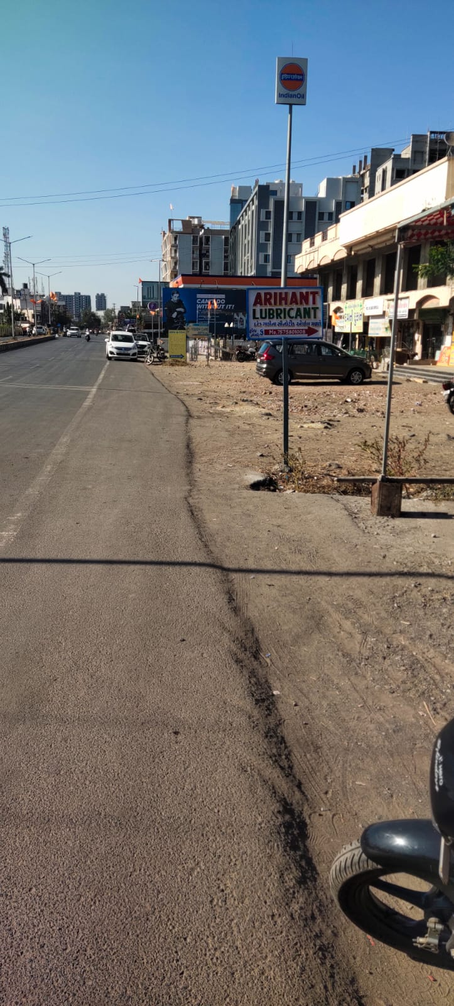
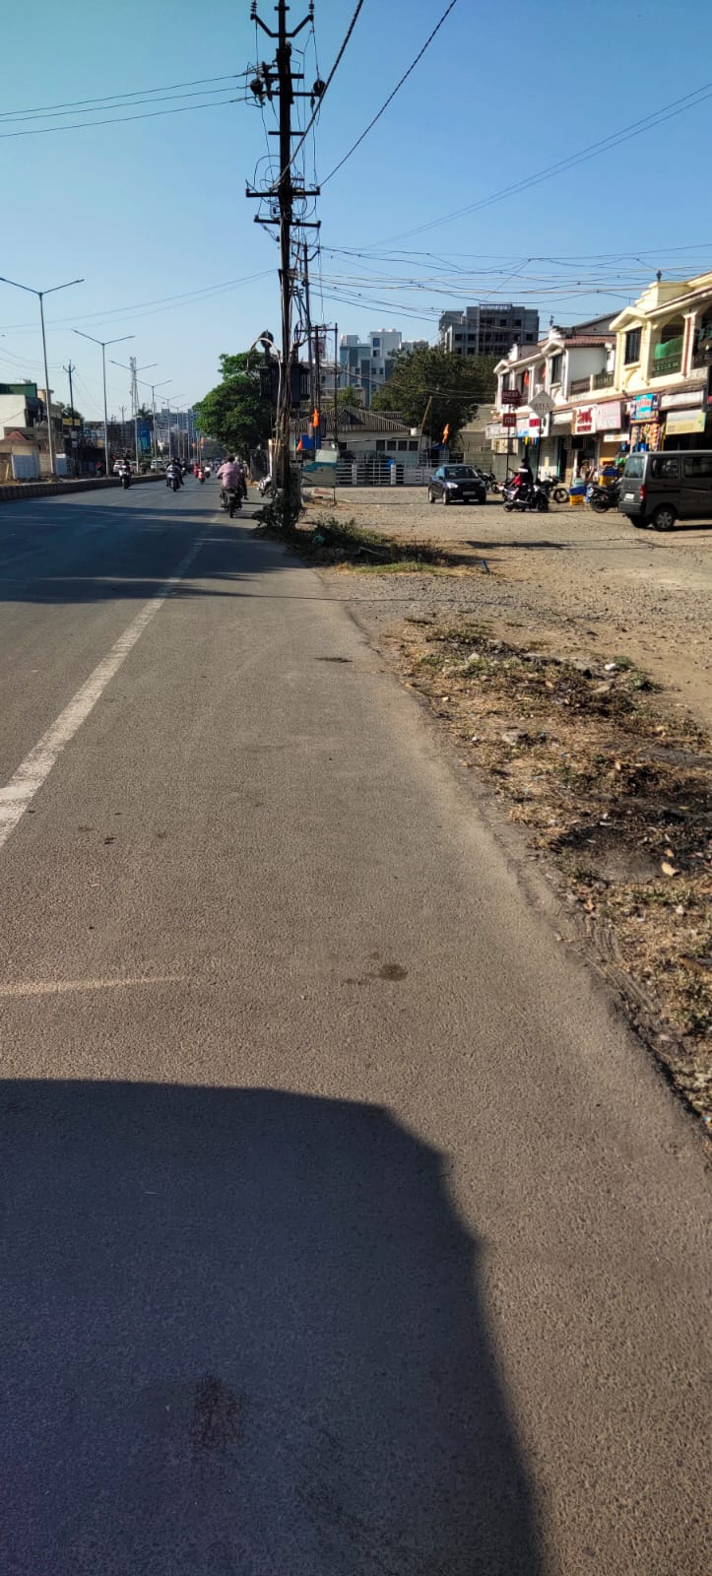
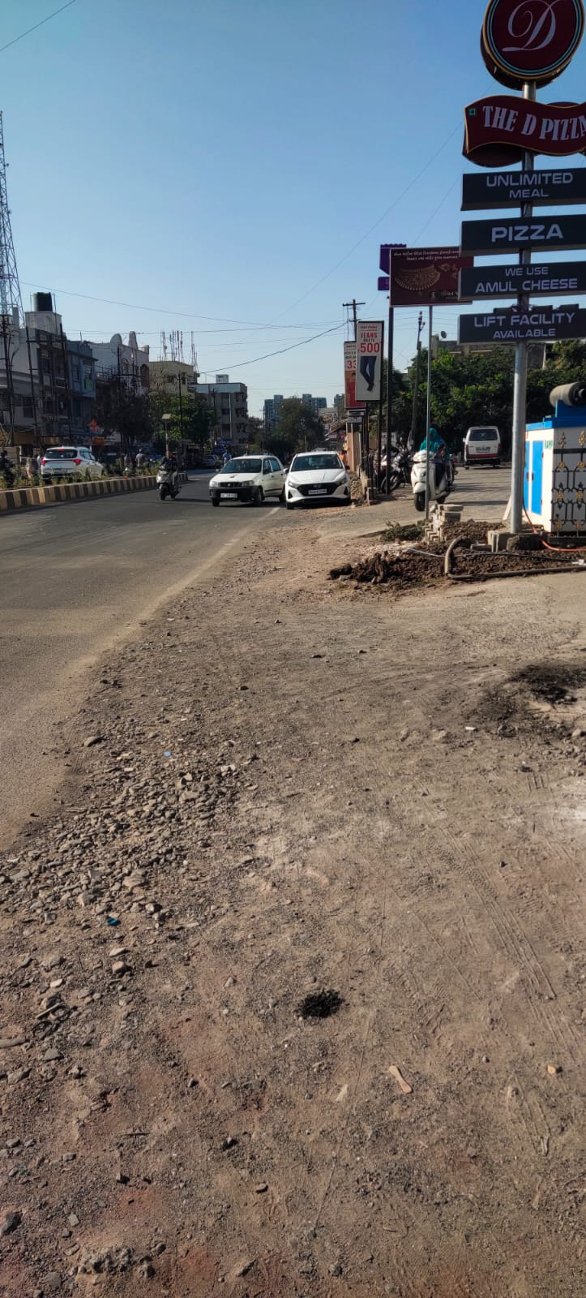
સ્થળ સ્થિતીના ફોટોગ્રાફ

Slide 4
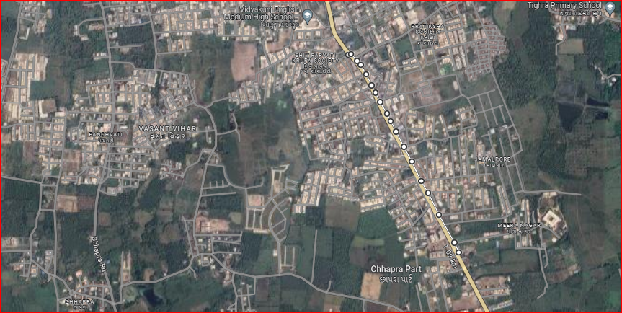
Google Location

Slide 5
કામની અગત્યતા
સદર ગણદેવી મુખ્ય રસ્તા પર વરસાદી પાણીનો ભરાવો થાય છે. મુખ્ય રસ્તા પર ટ્રાફીકનું ભારણ રહે છે. હાલમાં વરસાદી લાઇન નાંખવાથી પાણીનો ભરાવોનો નીકાલ થશે.
ગણદેવી મુખ્ય રસ્તા પર પાણીનો ભરાવાથી અવર જવર કરતા લોકોને ભારે અવગડ ઉભી થાય છે.
ચોમાસા દરમિયાન રસ્તાઓ પર ખાડા ખાબોચીયાઓ ભરાઇ જતા હોય જેથી મુખ્ય રસ્તા પર અવર અવર રહીશો દ્વારા સતત રજૂઆતો કરવામાં આવે છે.

Slide 6
COST SUMMARY
SR. No. | Name of Work | Amount
1 | PRAPOSED STORM WATER DRAIN FOR KAUSHALYA PARK SOCIETY TO RUXMANI SOCIETY,GANDEVI ROAD,NAVSARI-VIJALPORE MUNICIPALITY | 2,01,53,857=28
 | Add 1% for Quality Control | 2,01,538.57
 | Add 2% for Contigency | 4,03,077=15
 | LC 1%. | 2,01,538.57
 | GST 18%. | 37,72,802.08
 | Total Rs. | 2,47,32,813.66
 | Say Rs. | 2,47,32,813.66

Slide 7
Thank You

